Slide 1
ỦY BAN NHÂN DÂN HUYỆN AN LÃO
TRƯỜNG TIỂU HỌC QUANG TRUNG
Môn: Toán
Bài 44: Luyện tập
Giáo viên: Phạm Thị Hương
Lớp: 2D
Năm 2024 - 2025

Slide 2
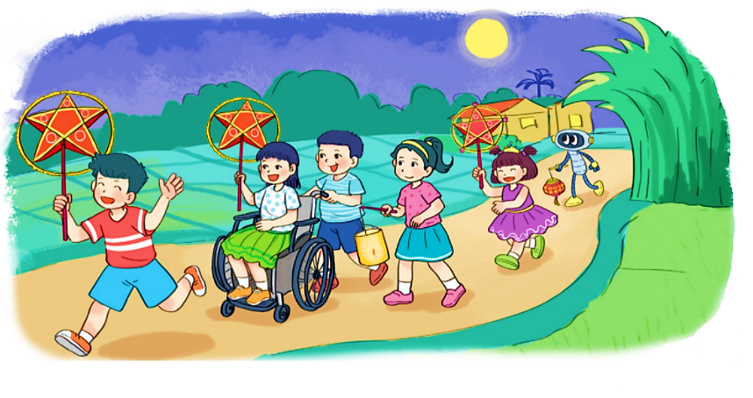
1
Tính.
a)
b)
5
20
20
10
2
Bạn Nam đã cắt 30 hình tròn để trang trí đèn ông sao, mỗi chiếc đèn cần 5 hình. Hỏi bạn Nam trang trí được bao nhiêu chiếc đèn ông sao?
Bài giải
Bạn Nam trang trí được số chiếc đèn ông sao là:
30 : 5 = 6 (chiếc)
Đáp số: 6 chiếc đèn ông sao.

Slide 4
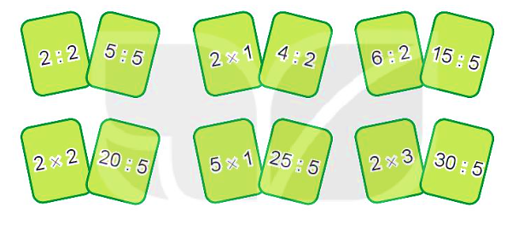
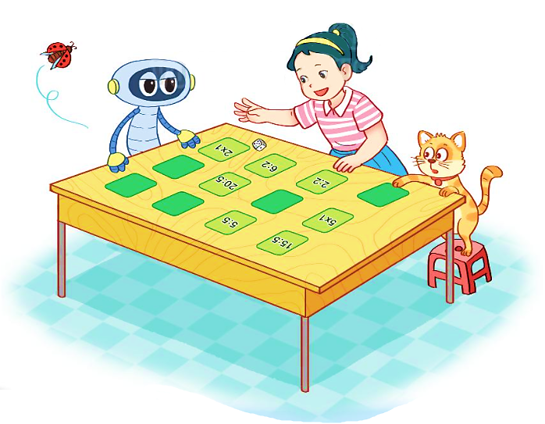
CHỌN TẤM THẺ NÀO?
Chơi theo nhóm.
Đặt 12 tấm thẻ trên mặt bàn. Khi đến lượt, người chơi gieo xúc xắc, úp một tấm thẻ ghi phép tính có kết quả bằng số chấm ở mặt trên xúc xắc.
Trò chơi kết thúc khi úp được 6 tấm thẻ.

